Slide 1
Plataforma DX Tudo-em-Um para Lojas
Reservas • Pedidos • Pagamentos • Gestão de Equipe • Folha de Pagamento Tudo em um único sistema.
TimeBaiBai Apresentação do Serviço
2026 / Nome da Empresa

Slide 2
Algum desses problemas é familiar?
📞
Reservas Dispersas
😰
Ausências e Cancelamentos de Última Hora
Telefone, LINE, e-mail... diferentes canais causam preocupação com reservas duplicadas.
Clientes reservam mas não aparecem. Perda de receita e preparação desperdiçada.
📝
Recebimento de Pedidos Sobrecarregado
📦
Pontos Cegos no Estoque
Não consegue dar conta nos horários de pico. Erros nos pedidos acontecem com frequência.
Produtos esgotam sem aviso. Sem saber quando fazer novos pedidos.

Slide 3
TimeBaiBai resolve tudo
Plataforma completa para tudo que sua loja precisa. Comece apenas com um smartphone.
6+
7
24h
R$0
Módulos Principais
Idiomas Suportados
Reserva Automática
Economia em Papel
Reservas, pedidos na mesa, estoque, gestão de turnos, folha de pagamento, gestão do site... Gerencie tudo em um único painel — sem precisar usar várias ferramentas. A configuração é simples. Comece a usar no mesmo dia da criação da conta. Sem instalação complicada ou hardware especial. Acesse pelo celular ou computador.

Slide 4
Funcionalidades Principais ① Reservas / Pedidos na Mesa
Sistema de Reservas Online
Sistema de Pedidos QR na Mesa
● Reserve pelo LINE — complete a reserva direto no chat
● Reservas por e-mail também disponíveis
● Confirmação com pré-pagamento — confirmação automática ao pagar (previne ausências)
● Alterne entre pré-pagamento / pós-pagamento com um clique
● Calendários da equipe mostram disponibilidade em tempo real
● Dois fluxos de reserva: por data ou por membro da equipe
● Check-in por QR code (zero esforço na recepção)
● Notificação automática por LINE à equipe na confirmação
● Suporte em 7 idiomas (japonês, inglês, chinês, coreano, espanhol, português)
● Coloque QR codes em cada mesa para começar
● Clientes escaneiam com o celular → veem o menu → fazem pedido
● Menus com fotos ajudam a visualizar os pratos
● Abas por categoria para busca rápida
● Função de carrinho para pedidos adicionais fáceis
● Acompanhamento do status do pedido em tempo real
● Suporte a pagamento: dinheiro, cartão de crédito e dinheiro eletrônico
● Geração em massa de QR codes e download para impressão

Slide 5
Funcionalidades Principais ② Estoque / Gestão de Equipe e Turnos
Gestão de Estoque
Gestão de Equipe e Turnos
● Acompanhamento de níveis de estoque em tempo real
● Dedução automática de estoque vinculada a pedidos
● Alertas automáticos quando o estoque está baixo
● Recebimento por QR code (sem scanner de código de barras)
● Histórico completo de entradas/saídas de estoque (pronto para auditoria)
● Organizado por categoria de produto
● Estoque unificado para loja EC e loja física
● Função de inventário para ajustes em massa
● Equipe envia preferências de turno pelo celular
● Três níveis: Disponível / Preferido / Indisponível
● Gerentes finalizam turnos pelo painel de administração
● Agendamento automático para alocação eficiente
● Turnos confirmados notificados automaticamente por LINE
● Perfis da equipe com fotos e descrições
● Tipos: Cast (atendimento) / Equipe da Loja
● Permissões por função: Proprietário / Gerente / Equipe / Desenvolvedor

Slide 6
Funcionalidades Principais ③ Folha de Pagamento / Gestão do Site
Gestão de Folha e Frequência
Gestão do Site e Marketing
● Geração automática de dados de frequência a partir de registros de turno
● Classificação automática de horas regulares, extras, noturnas e feriados
● Cálculo de folha para funcionários horistas e assalariados
● Cálculo automático de encargos sociais
● Aplicação automática de deduções de impostos
● Geração de holerites com um clique
● Exportação CSV para transferências bancárias
● Configuração fácil de benefícios (transporte, moradia, família)
● Edite o site da loja pelo painel de administração
● Banners hero (sliders) para destacar sua loja
● Atualização fácil de notícias e aparições na mídia
● Posicionamento e gestão de banners publicitários
● Integração com redes sociais (X / Instagram embeds)
● Blocos HTML personalizados para layouts flexíveis
● Páginas legais editáveis pelo administrador
● Loja EC integrada para vendas online

Slide 7
Funcionalidades Principais ④ Análise de Dados / Segurança
Análise de Dados e IA
Segurança e Auditoria
● Painel de vendas com gráficos de tendência diário/semanal/mensal/anual
● Engenharia de Menu (classificação Star/Dog) para melhoria de lucro
● Análise ABC, RFM, coorte e de cesta
● NPS (satisfação do cliente) agregação automática
● IA prevê equipe ideal por faixa horária
● Previsão de demanda e receita para compras e pessoal
● Insights de negócio detectam anomalias e oportunidades
● Scorecards KPI para visão rápida da saúde do negócio
● Log completo de acessos (login, operações, detecção de anomalias)
● Limitação de taxa por IP bloqueia acessos não autorizados
● PII de clientes criptografada com AES
● Auditoria de segurança automatizada (12 verificações diárias)
● Controle de acesso baseado em funções
● Rastreabilidade completa: histórico de operações e mudanças de turno
● Criptografia SSL e proteção CSRF integrados
● Integração com serviço de pagamento compatível com PCI DSS

Slide 8
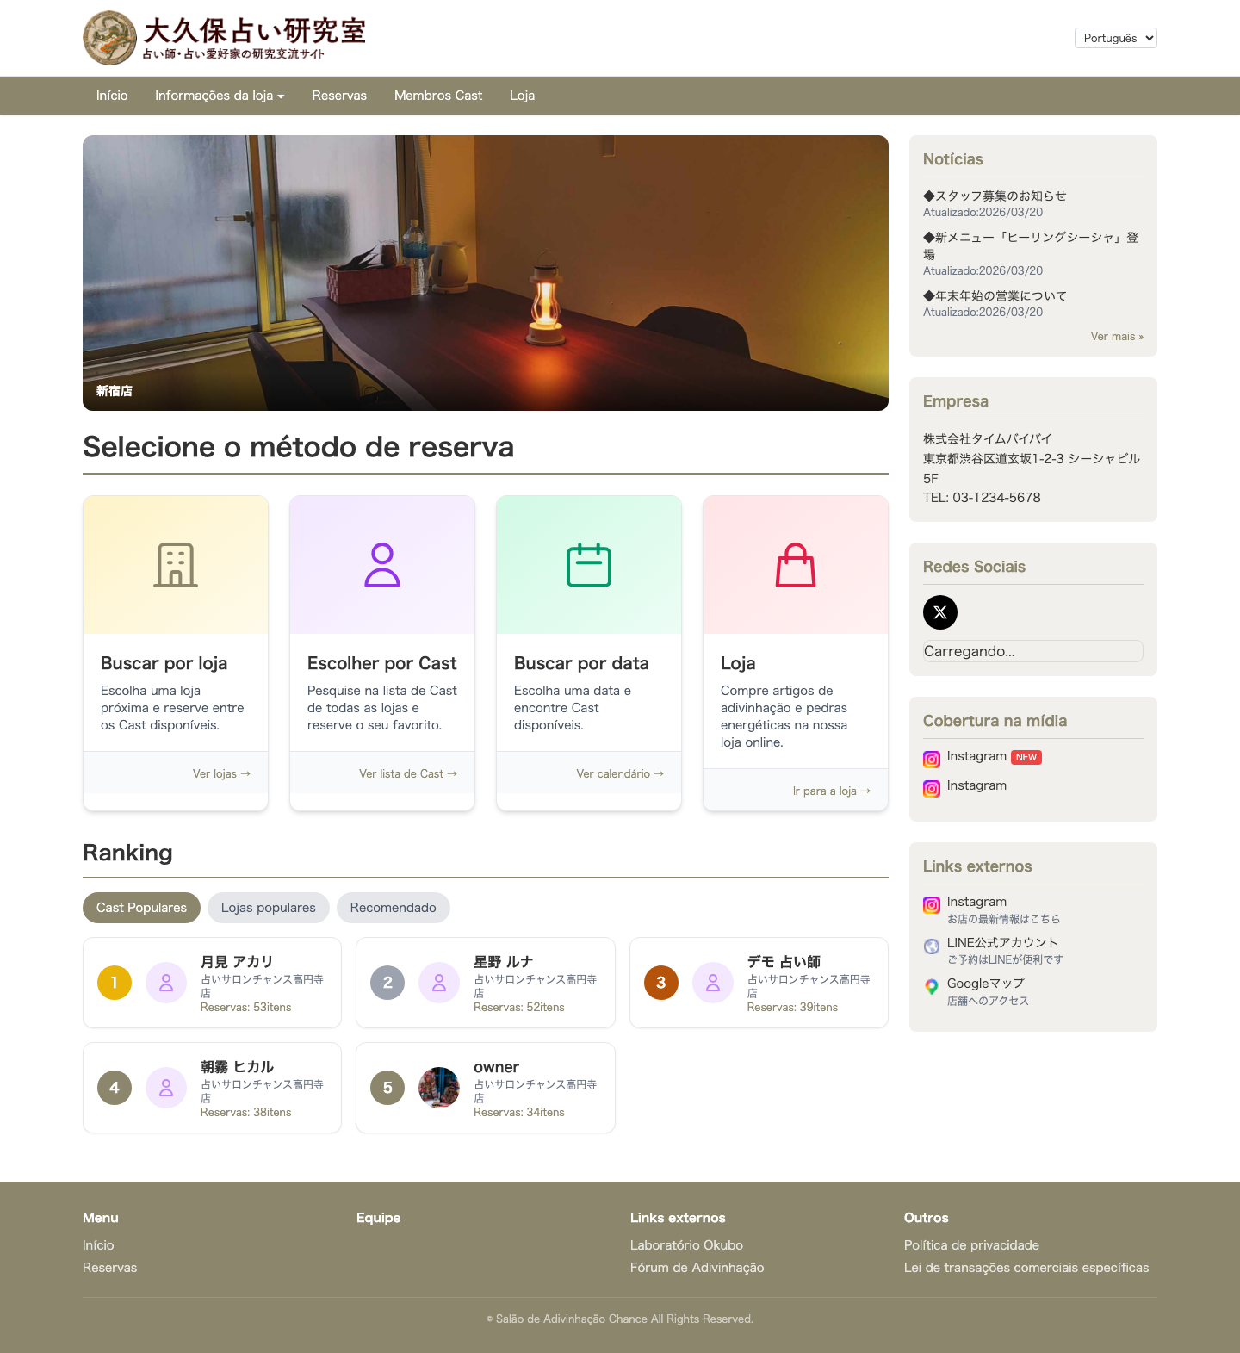
Visão do Cliente — Página Inicial
A primeira tela que os clientes veem
✓ Banners hero destacam o apelo da sua loja
✓ Fluxo de reserva claro com múltiplas opções
✓ Ranking de equipe para promover membros populares
✓ Exibição automática de notícias e aparições na mídia
✓ Suporte em 7 idiomas para clientes internacionais

Slide 9
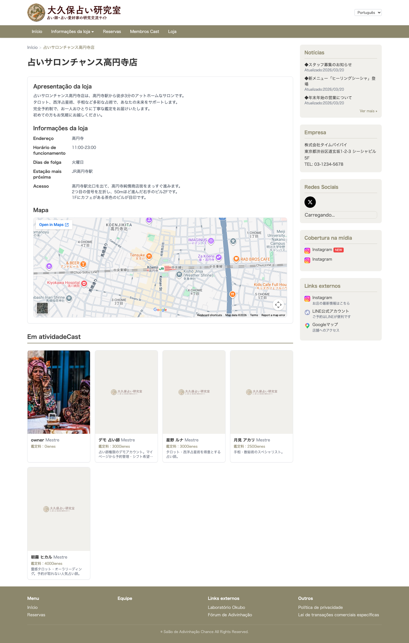
Visão do Cliente — Perfis da Equipe e Info da Loja
Apresente sua equipe de forma atraente
✓ Fotos e descrições de perfil da equipe
✓ Exiba especialidades e qualificações
✓ Link direto para o calendário de reservas
✓ Info da loja (horário, mapa, como chegar)
✓ Atualização fácil do conteúdo pelo painel admin

Slide 10
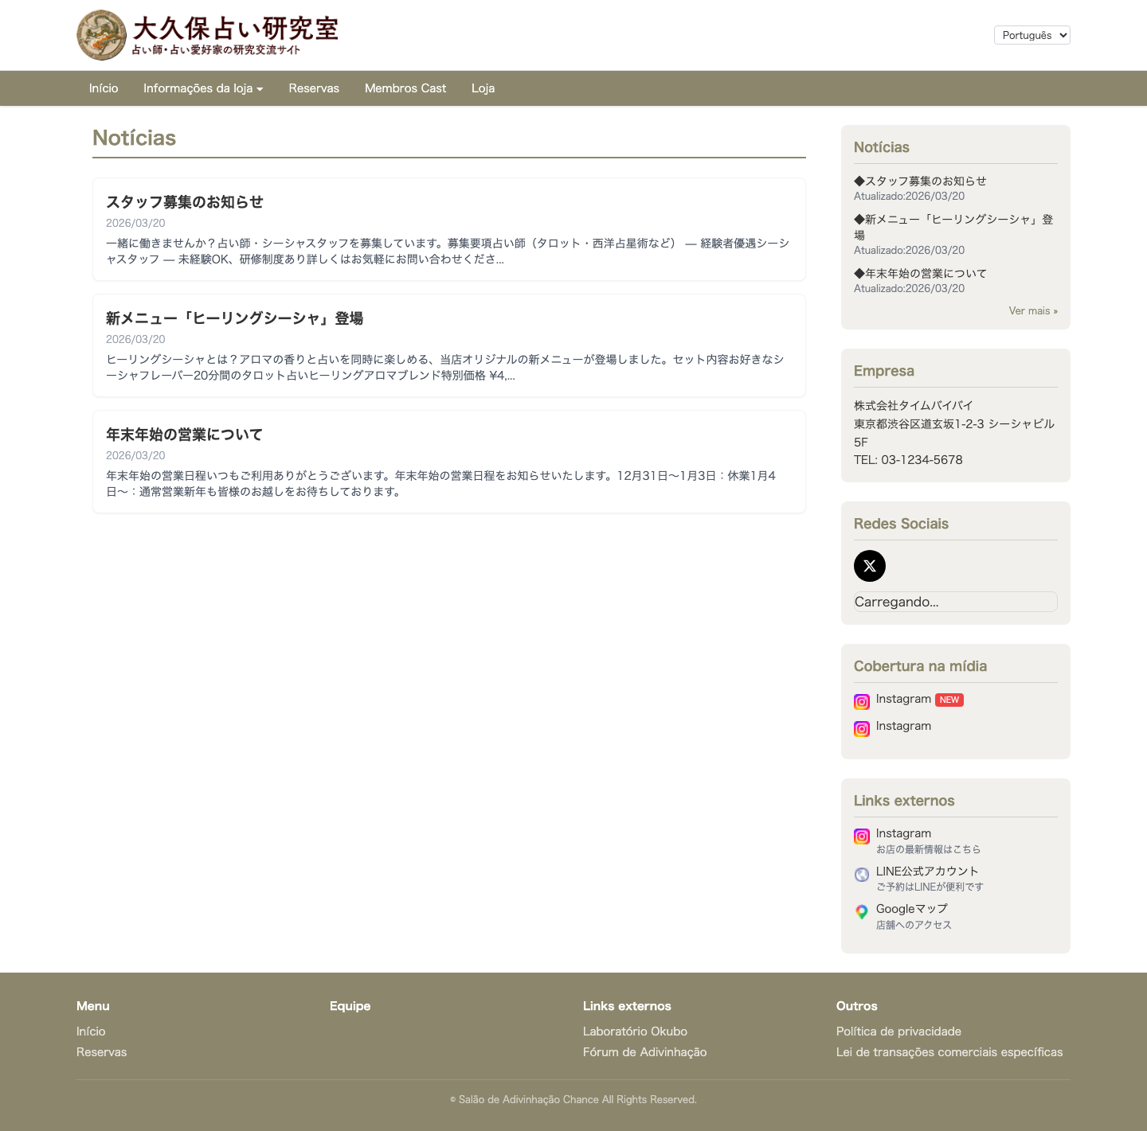
Visão do Cliente — Notícias e Anúncios
Mantenha os clientes informados
✓ Publique novos itens do menu, campanhas e promoções
✓ Publicação com um clique pelo painel admin
✓ Ordenação automática por data para conteúdo atualizado
✓ Integração com redes sociais para maior alcance
✓ Incentive visitas recorrentes com atualizações oportunas

Slide 11
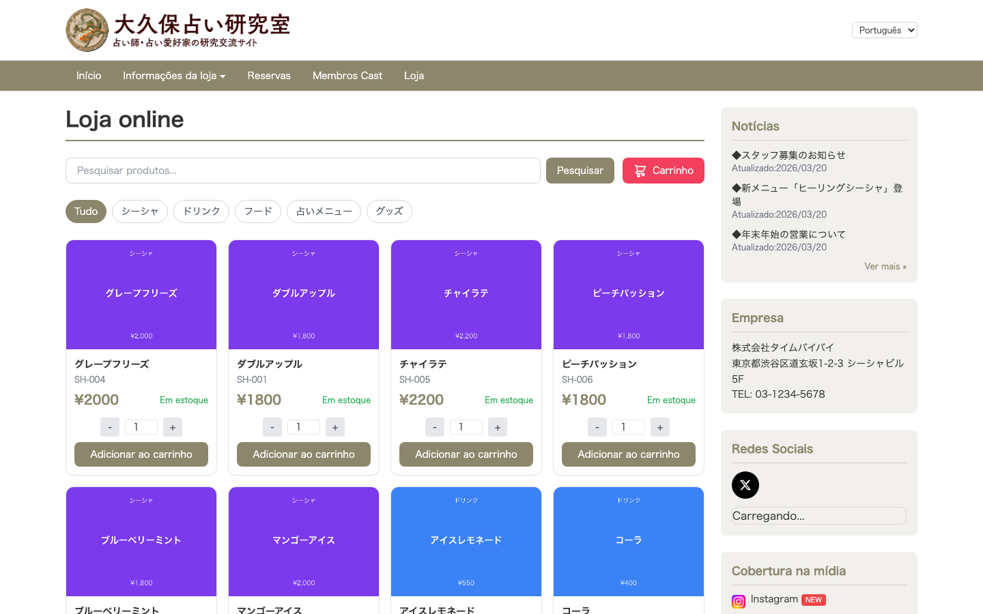
Visão do Cliente — Loja Online
Expanda seus canais de venda com EC
✓ Venda seus produtos online
✓ Busca de produtos e filtragem por categoria
✓ Carrinho de compras para pedidos múltiplos
✓ Pagamento com cartão de crédito e dinheiro eletrônico
✓ Estoque unificado evita discrepâncias

Slide 12
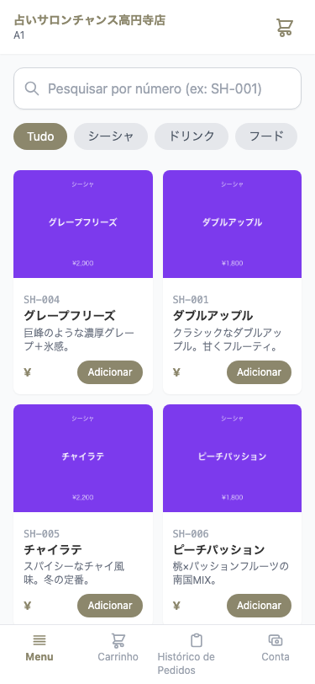
Visão do Cliente — Pedidos QR na Mesa
Pedido fácil pelo smartphone
✓ Basta escanear o QR code na mesa
✓ Menus com fotos transmitem o prato visualmente
✓ Abas por categoria para busca rápida
✓ Função de carrinho para pedidos adicionais fáceis
✓ Acompanhamento do status do pedido em tempo real

Slide 13
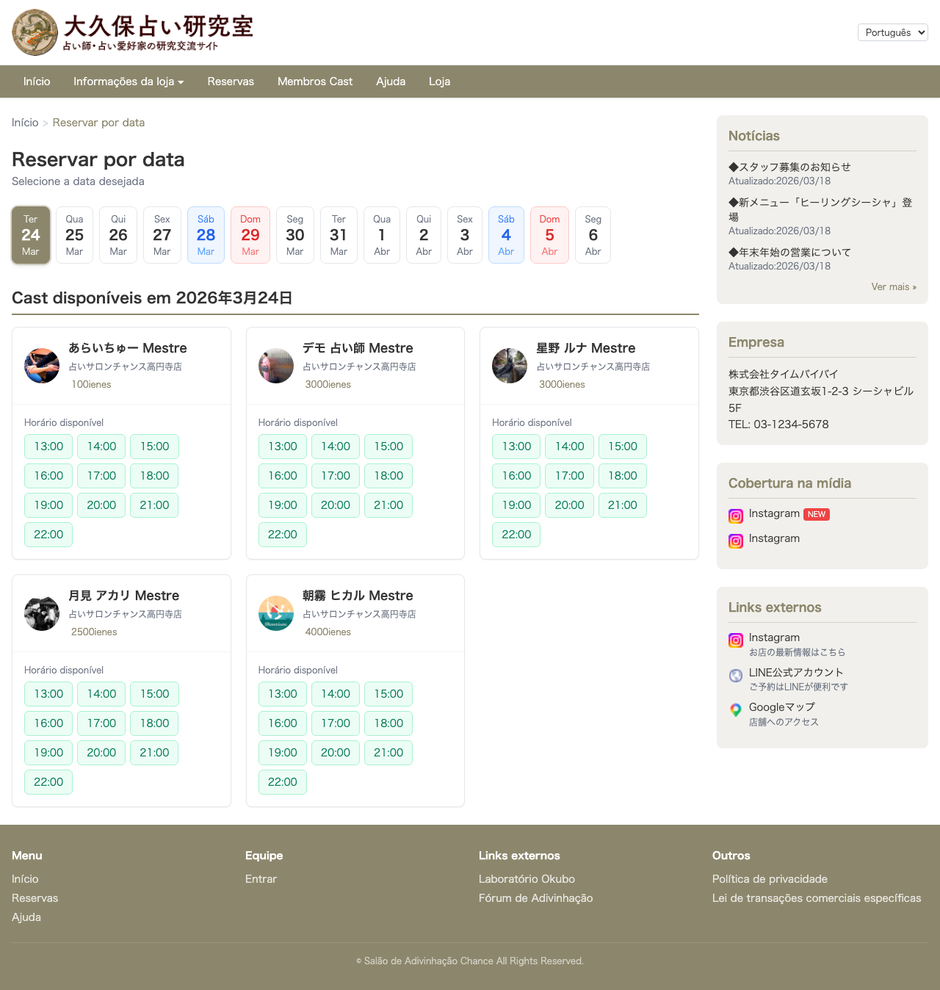
Visão do Cliente — Calendário de Reservas
Reservas online 24/7
✓ Veja a disponibilidade da equipe no calendário de relance
✓ Clientes escolhem data e horário preferidos
✓ Confirmação com pré-pagamento previne ausências
✓ Suporte a reservas por LINE e e-mail
✓ Notificação automática à equipe na confirmação

Slide 14
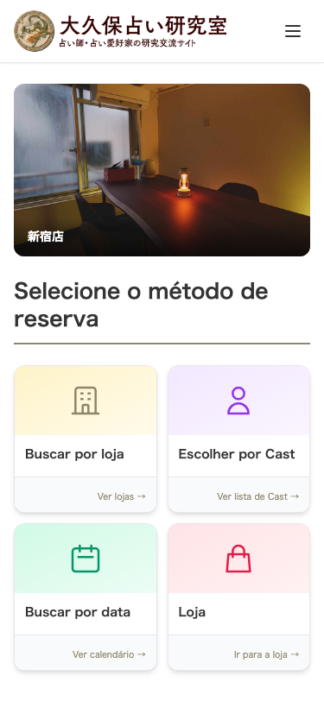
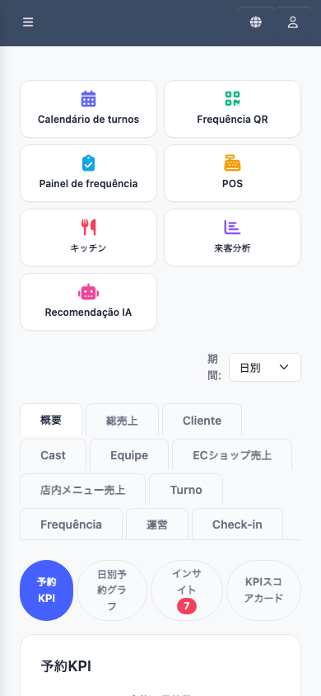
Totalmente Responsivo para Celular
Tanto o site do cliente quanto o painel de administração funcionam perfeitamente em smartphones.
Página Inicial do Cliente
Painel de Administração

Slide 15
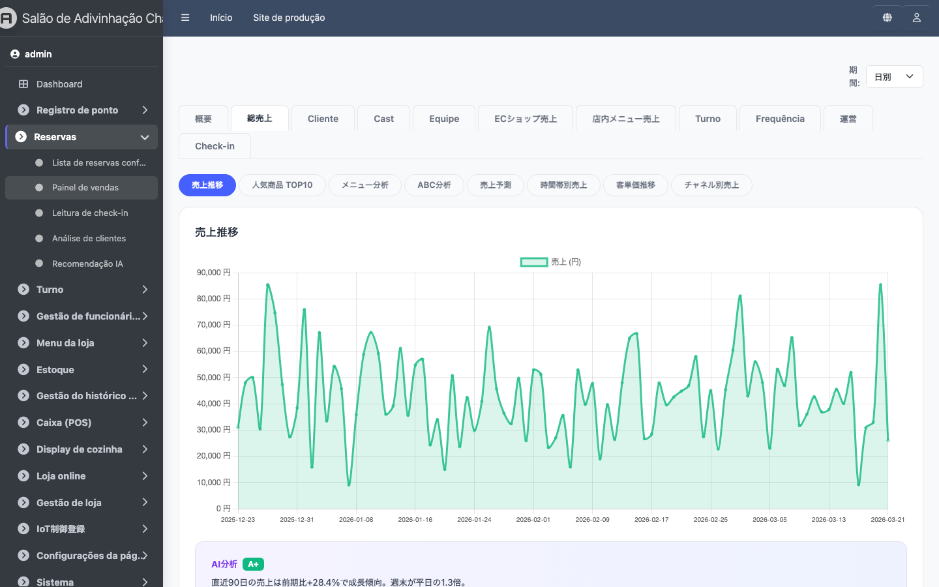
Painel Admin — Painel de Vendas
Visão geral do negócio de relance
✓ Tendências de receita diária / semanal / mensal / anual
✓ KPIs de reservas (quantidade, taxa de cancelamento) em tempo real
✓ Divisão em três canais: Total, Loja EC, Menu na Loja
✓ Scorecards KPI para visão geral das principais métricas
✓ Insights de Negócio sugerem melhorias automaticamente

Slide 16
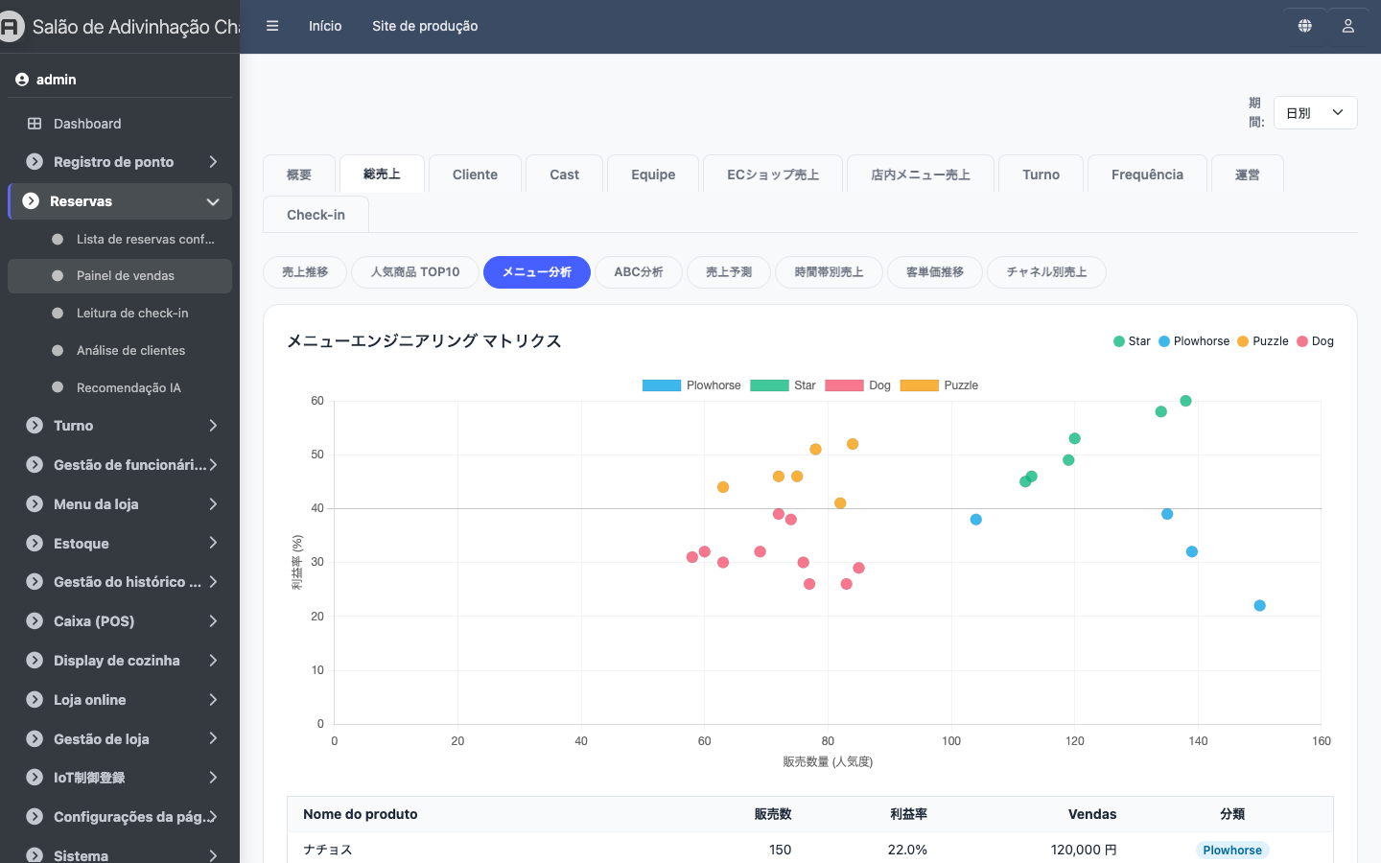
Painel Admin — Análise de Vendas (Análise de Menu)
Otimização de lucro com IA
✓ Engenharia de Menu: classificação em 4 quadrantes Star / Plowhorse / Puzzle / Dog
✓ Análise ABC: princípio de Pareto para identificar os maiores geradores de receita
✓ Previsão de Receita: modelo de IA Prophet prevê 14 dias à frente
✓ Mapa de calor de vendas por hora para decisões ótimas de pessoal
✓ Tendências de AOV (Ticket Médio) para revisão de estratégia de preços

Slide 17
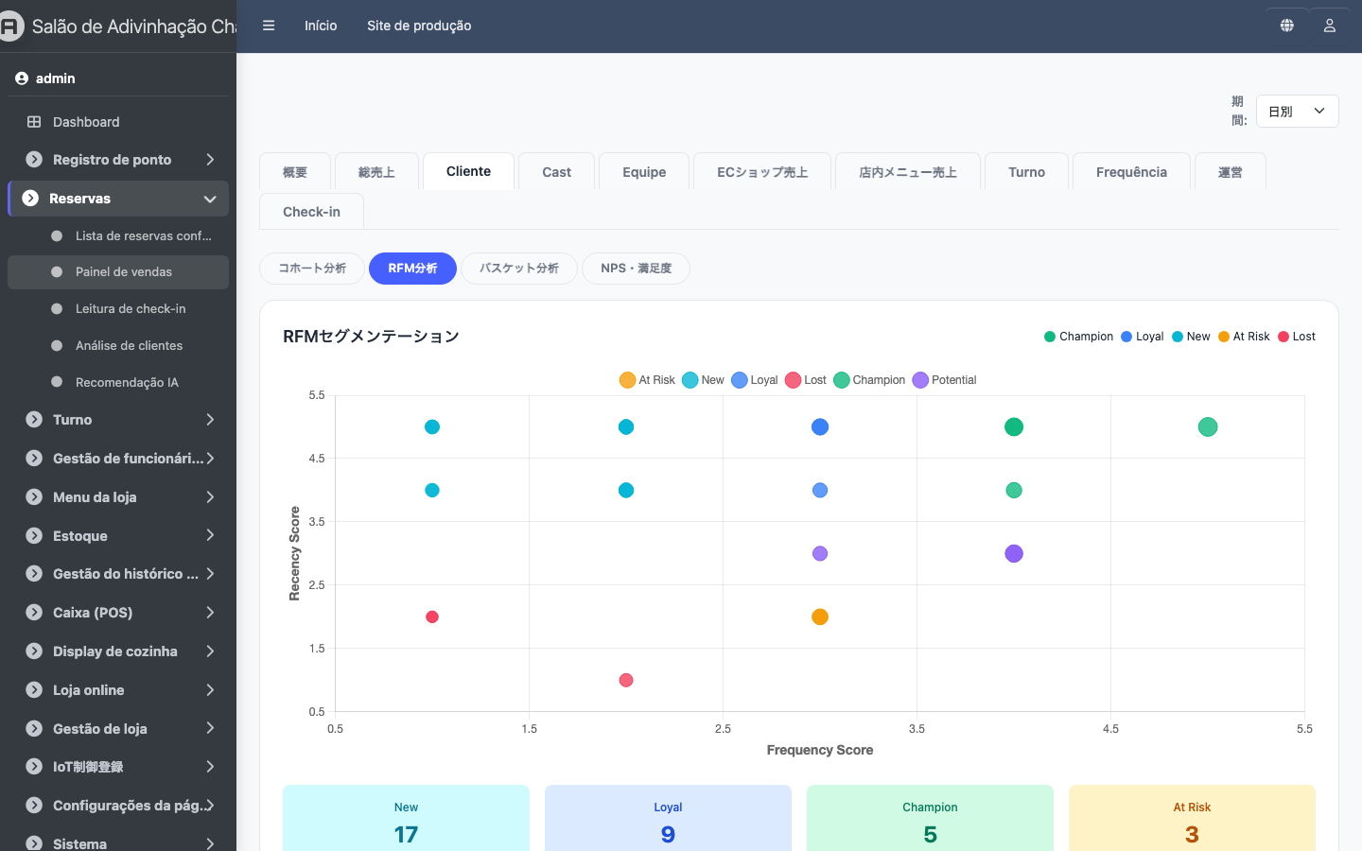
Painel Admin — Análise de Vendas (Análise de Clientes)
Compreensão de clientes baseada em dados
✓ Análise RFM: segmentação automática de clientes por recencia, frequência e valor
✓ Análise de Coorte: visualize taxas de retenção mensal de novos clientes
✓ Análise de Cesta: descubra padrões de venda cruzada e recomendações
✓ Resumo por IA: resultados da análise resumidos em linguagem natural
✓ Ações Recomendadas: IA sugere passos de melhoria específicos automaticamente

Slide 18
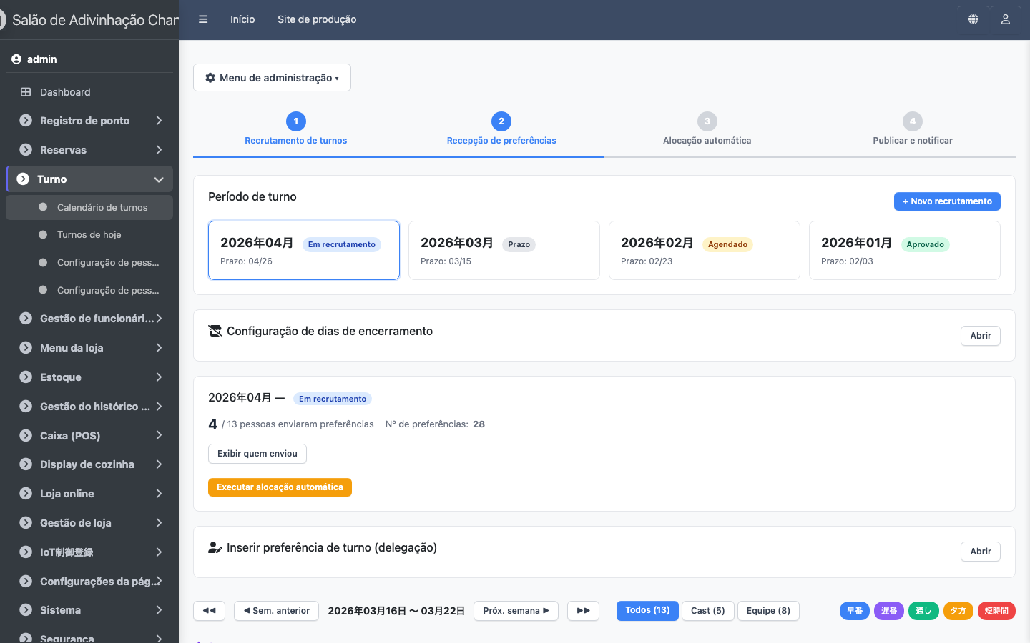
Painel Admin — Calendário de Turnos
Gestão de turnos simplificada
✓ Equipe envia preferências de turno pelo smartphone
✓ Visão de calendário com todas as escalas de relance
✓ Agendamento automático com alocação em um clique
✓ Detecção automática de dias com pessoal insuficiente com alertas
✓ Turnos confirmados notificados automaticamente via LINE

Slide 19
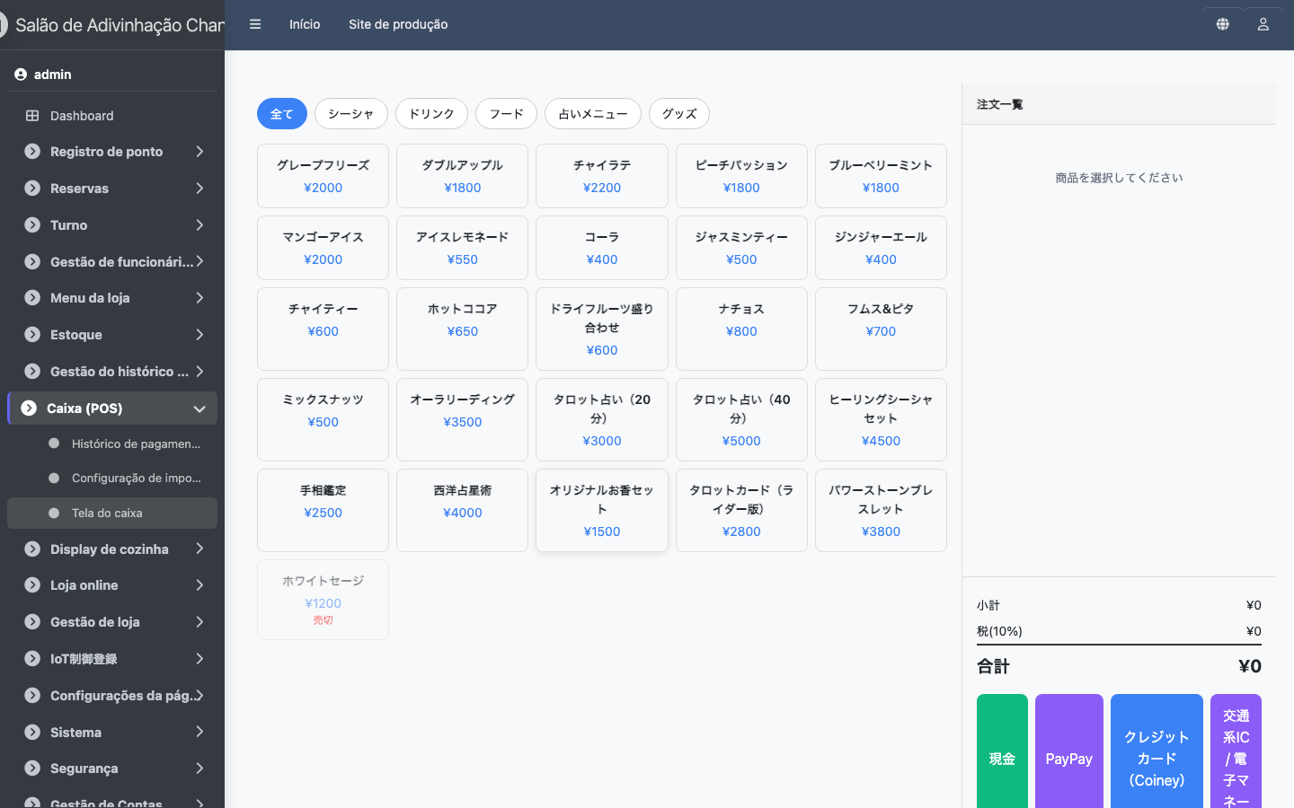
Painel Admin — Caixa POS
Experiência de checkout suave
✓ Abas por categoria para seleção rápida de produtos
✓ Suporte a dinheiro, cartão de crédito, PayPay e cartão de transporte
✓ Geração e impressão automática de recibos
✓ Integração com display da cozinha para notificações de pedidos
✓ Relatórios de vendas diários e mensais gerados automaticamente

Slide 20
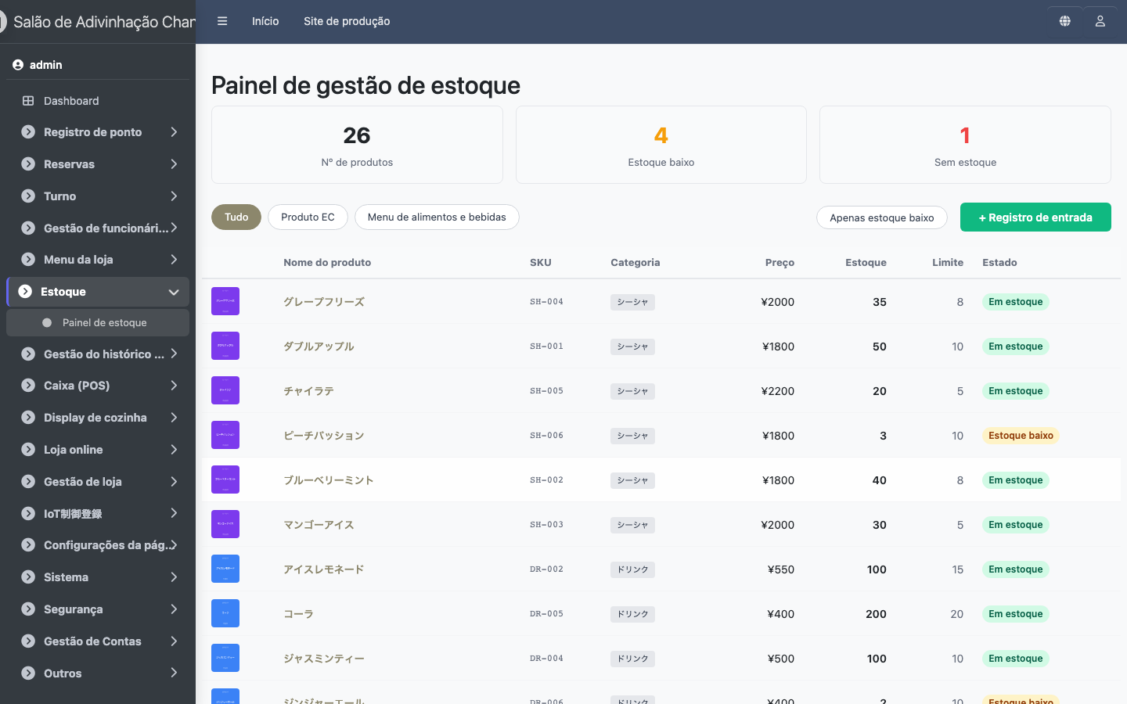
Painel Admin — Gestão de Estoque
Previna rupturas
✓ Níveis de estoque em tempo real para todos os produtos
✓ Dedução automática ao receber pedidos
✓ Alertas e notificações de estoque baixo
✓ Recebimento por QR code (sem scanner de código de barras)
✓ Histórico completo de entradas/saídas para conformidade de auditoria

Slide 21
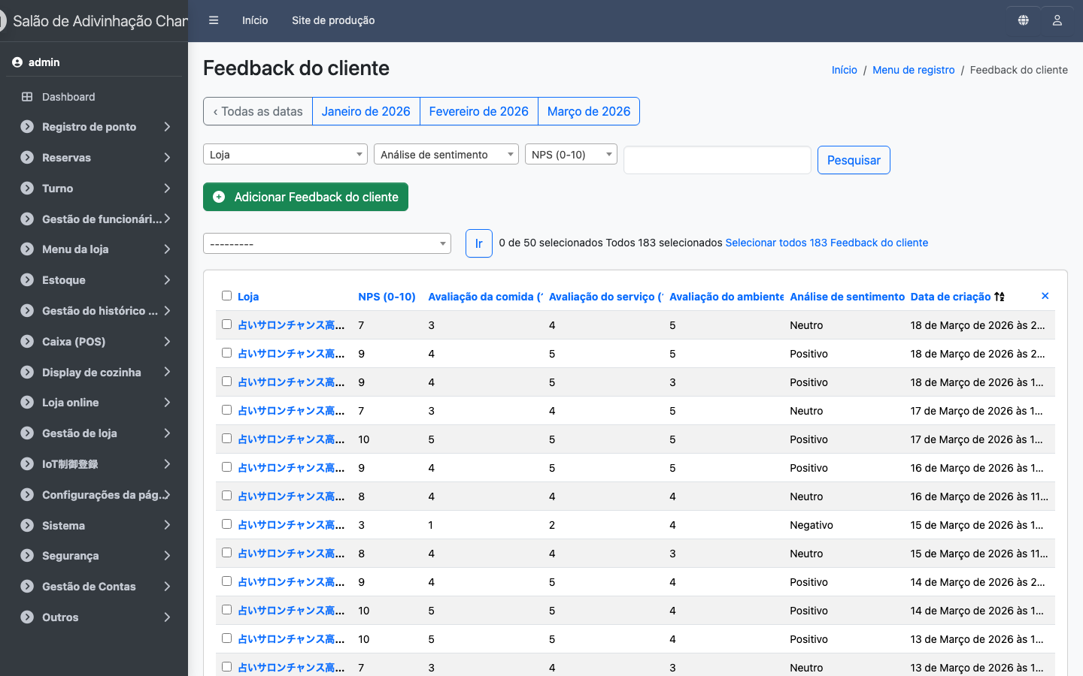
Painel Admin — Feedback do Cliente (NPS)
Quantifique a voz dos seus clientes
✓ NPS (Net Promoter Score) agregação automática e tendências
✓ Exibição com cores: Promotor / Passivo / Detrator
✓ Feedback baseado em comentários para melhorias acionáveis
✓ Vinculado a dados de pedidos para análise de qualidade do serviço
✓ Tendências mensais e por membro da equipe de satisfação

Slide 22
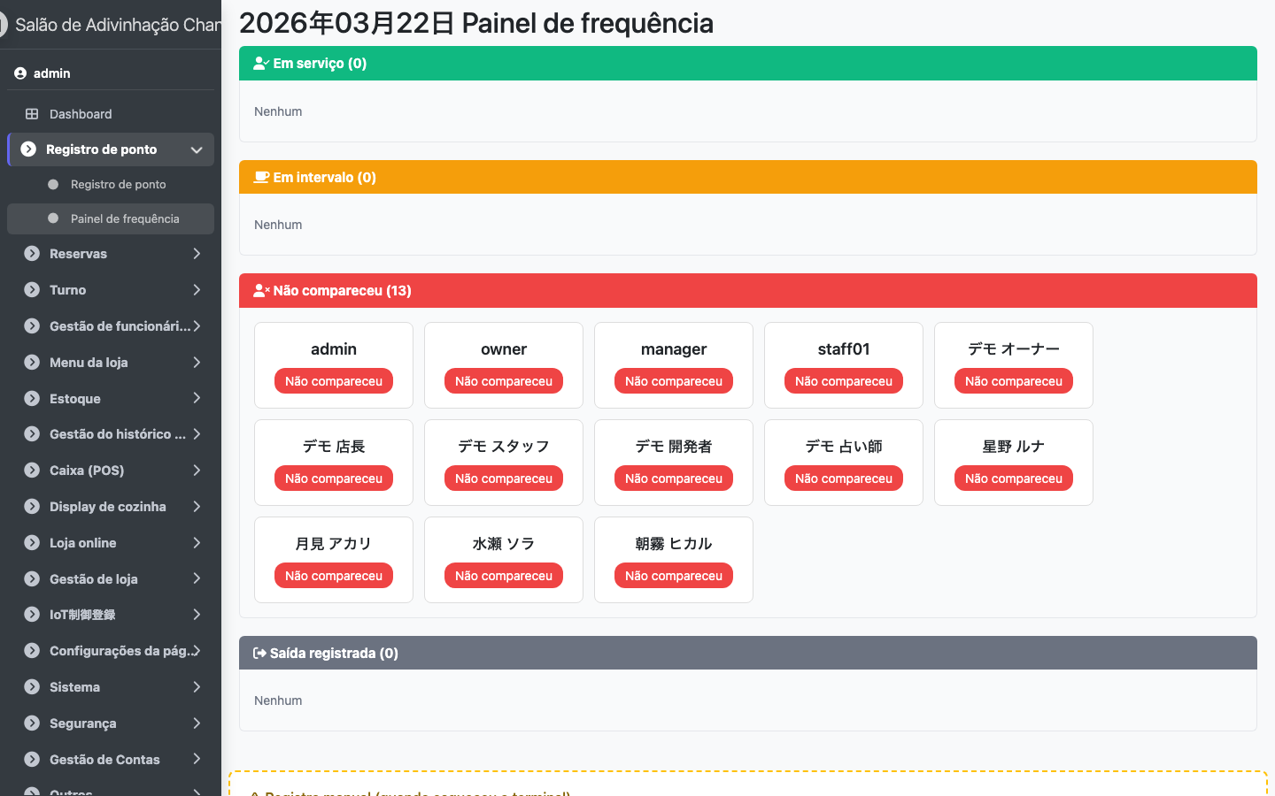
Painel Admin — Quadro de Frequência
Status de frequência em tempo real
✓ Veja status de serviço, pausa e não registrado de relance
✓ Atualização automática a cada 30 segundos para rastreamento ao vivo
✓ Três métodos de registro: QR code, PIN ou smartphone
✓ Classificação automática de horas extras, noturnas e feriados
✓ Fluxo contínuo de dados de frequência para folha de pagamento

Slide 23
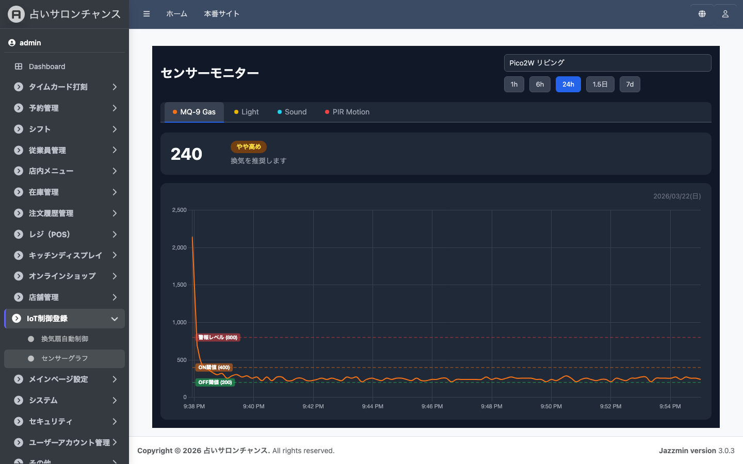
Painel Admin — Monitor de Sensores IoT
Monitoramento ambiental em tempo real
✓ Temperatura, umidade, pressão e níveis de gás em tempo real
✓ Sensor de movimento PIR para contagem automática de visitantes
✓ Notificações de alerta em anomalias (vazamentos de gás, altas temperaturas, etc.)
✓ Gráficos de séries temporais para acompanhar tendências dos sensores
✓ Monitoramento de conectividade de dispositivos ESP32

Slide 24
Benefícios
🛡
Zero Perdas com Ausências
💬
Reservas Fáceis pelo LINE
📈
Aumente sua Receita
A confirmação com pré-pagamento elimina cancelamentos de última hora. Alterne entre pré-pagamento / pós-pagamento com um clique.
Clientes reservam direto no chat do LINE. Sem necessidade de instalar novo aplicativo.
Pedidos QR aumentam a taxa de pedidos adicionais. Suporte multilíngue captura visitantes internacionais.
⏱
Economize Horas de Trabalho
💰
Reduza Custos
📊
Decisões Baseadas em Dados
Automatize reservas, pedidos, turnos e folha de pagamento. Libere sua equipe para focar no atendimento ao cliente.
Livros de reserva, notas de pedido, cartões de ponto... Elimine custos com papel e esforço manual.
Visualize vendas, reservas e desempenho da equipe. Tome decisões informadas com dados reais.

Slide 25
Como Começar
STEP 1
STEP 2
STEP 3
STEP 4
STEP 5
→
→
→
→
Contate-nos
Consultoria
Demo e Orçamento
Configuração
No Ar!
Ligue ou use nosso formulário de contato
Conhecemos seu fluxo de trabalho e desafios
Veja o produto em ação. Propomos o melhor plano
Registre info da loja e equipe. Auxiliamos na configuração
Após uma breve orientação, você está pronto!
Comece a usar no mesmo dia. Sem hardware especial ou instalação de sistema. Acesse instantaneamente do seu smartphone, tablet ou PC. Oferecemos suporte contínuo, treinamento e atualizações após a implantação.

Slide 26
Planos e Preços
* Os preços são para referência. Personalizamos planos conforme suas necessidades.
★ Recomendado!
Plano Básico
Plano Padrão
Plano Premium
A partir de R$XX/mês
A partir de R$XX/mês
A partir de R$XX/mês
Para lojas pequenas
Para lojas de médio porte
Multi-loja / Todas as funcionalidades
✓ Gestão de reservas (LINE e e-mail)
✓ Gestão de equipe (até 5)
✓ Gestão do site
✓ Suporte por e-mail e chat
✓ Todas as funcionalidades do Plano Básico
✓ Pedidos QR na mesa
✓ Gestão de estoque
✓ Gestão de turnos
✓ Equipe ilimitada
✓ Suporte telefônico
✓ Todas as funcionalidades do Plano Padrão
✓ Folha de pagamento e frequência
✓ Painel de vendas e análises
✓ Suporte multilíngue (7 idiomas)
✓ Gestão multi-loja
✓ Suporte prioritário
✓ Desenvolvimento personalizado
* Taxas de configuração e personalização cotadas separadamente. * Preços não incluem impostos.

Slide 27
Perguntas Frequentes
P. Preciso de algum equipamento especial?
R. Não é necessário hardware especial. Use no seu smartphone, tablet ou PC existente. Para pedidos na mesa, basta imprimir QR codes pelo painel de administração.
P. Funcionários sem conhecimento técnico conseguem usar?
R. Sim. Se você sabe usar um smartphone, sabe usar o TimeBaiBai. A interface é intuitiva e simples. Também oferecemos treinamento prático durante a implantação.
P. Posso adicionar ou mudar funcionalidades depois?
R. Com certeza. Você pode fazer upgrade ou mudar seu plano a qualquer momento. Recomendamos começar com as funcionalidades básicas e expandir conforme necessário.
P. Meus dados estão seguros?
R. Os dados dos clientes são criptografados em repouso. Toda comunicação usa criptografia SSL. Informações de cartão são processadas por serviços compatíveis com PCI DSS — nenhum dado de cartão é armazenado em nossos servidores.
P. Posso usar para múltiplas unidades?
R. Sim. O Plano Premium suporta gestão multi-loja. Gerencie equipe e estoque por unidade enquanto visualiza relatórios consolidados de todas as lojas.

Slide 28
Entre em Contato
Solicite uma demo, orçamento ou tire suas dúvidas.
TEL: 000-0000-0000
Email: info@example.com
Web: https://timebaibai.com
Nome da Empresa
Endereço
© 2026 TimeBaiBai. All Rights Reserved.

